Slide 1
Mechatronica
Rover 5
Cédric Debord PXL TECH

Slide 2
Overzicht
Inleiding
LIFA (Labview Interface For Aduino)
Motor Controller Board
Arduino UNO
Bluesmirf
Besluit

Slide 3
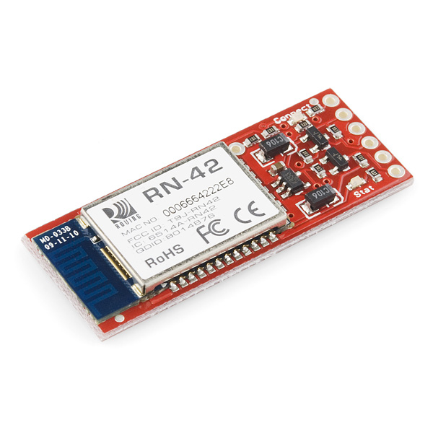
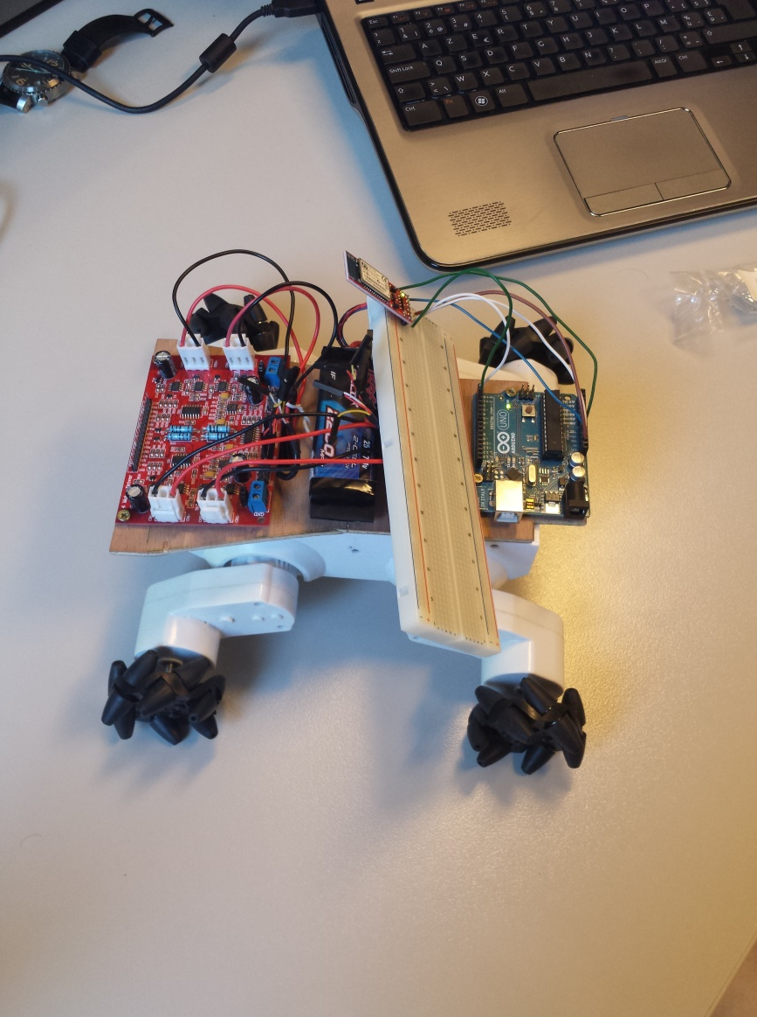


Inleiding

Slide 4

LIFA (Labview Interface For Aduino)

Slide 5
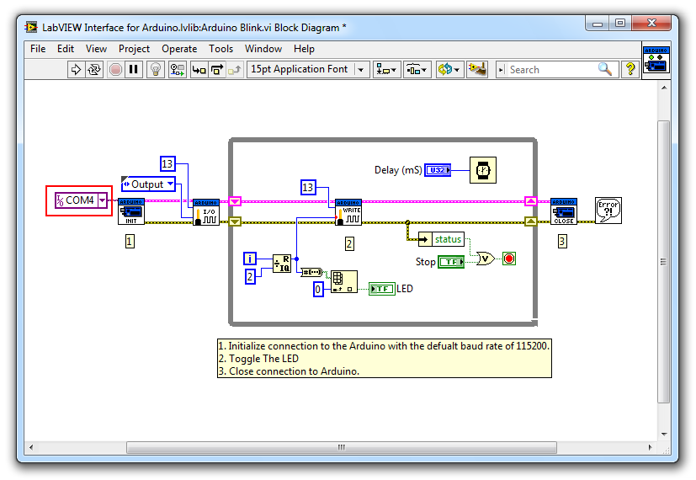
LIFA (Labview Interface For Aduino)

Slide 6
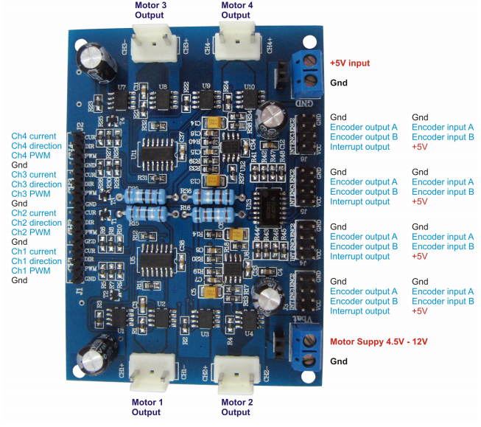
Motor Controller Board

Slide 7
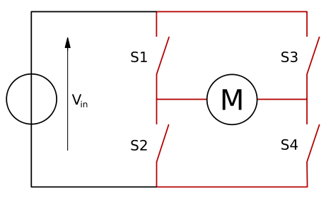
H-Brug

Slide 8
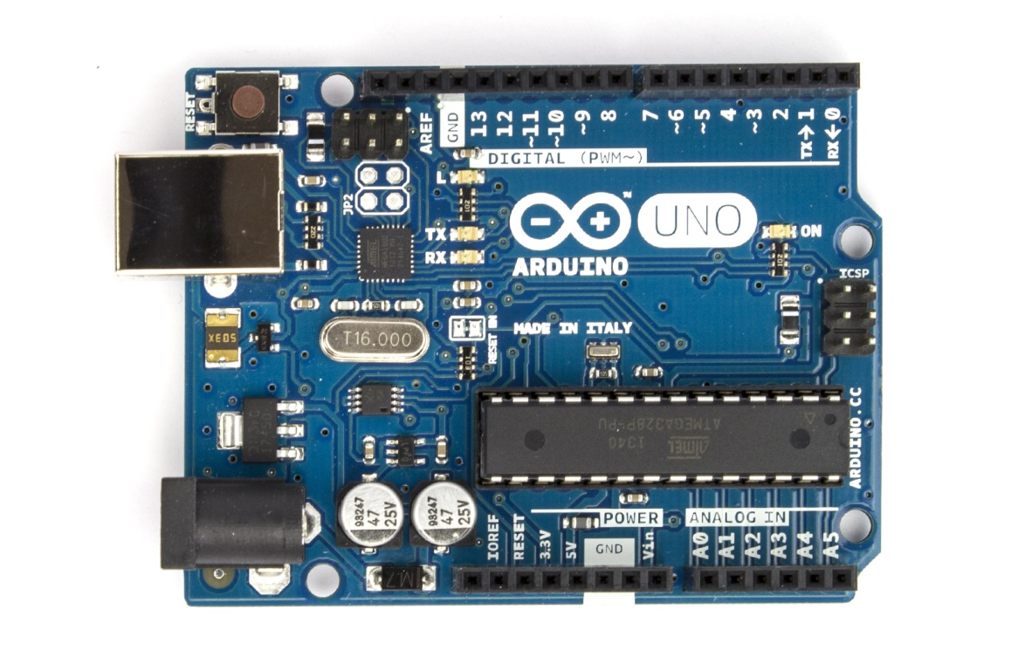
Arduino UNO

Slide 9
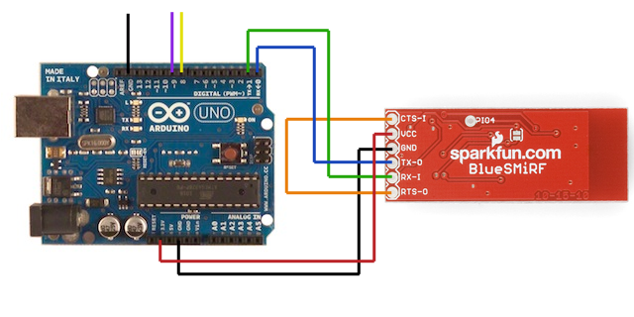
Bluesmirf
Notes:
2,45GHz-band

Slide 10
Besluit
Handleidingen werken niet altijd
Makkelijk om mee te werken
Aanpassingen makkelijk aan te brengen
Motors uitzetten in Labview!

Slide 11
Bedankt voor uw aandacht

